Slide 1
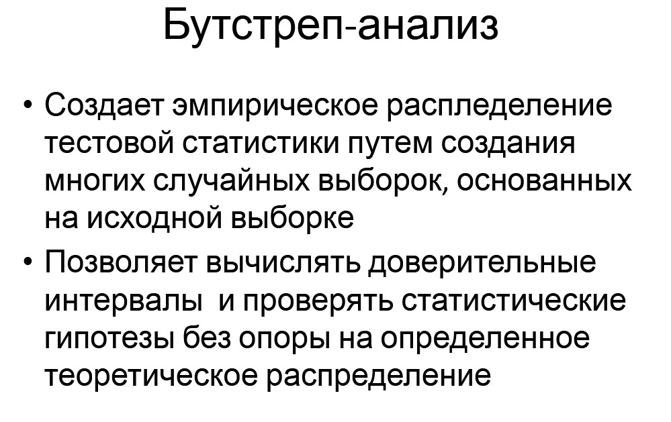

Slide 2
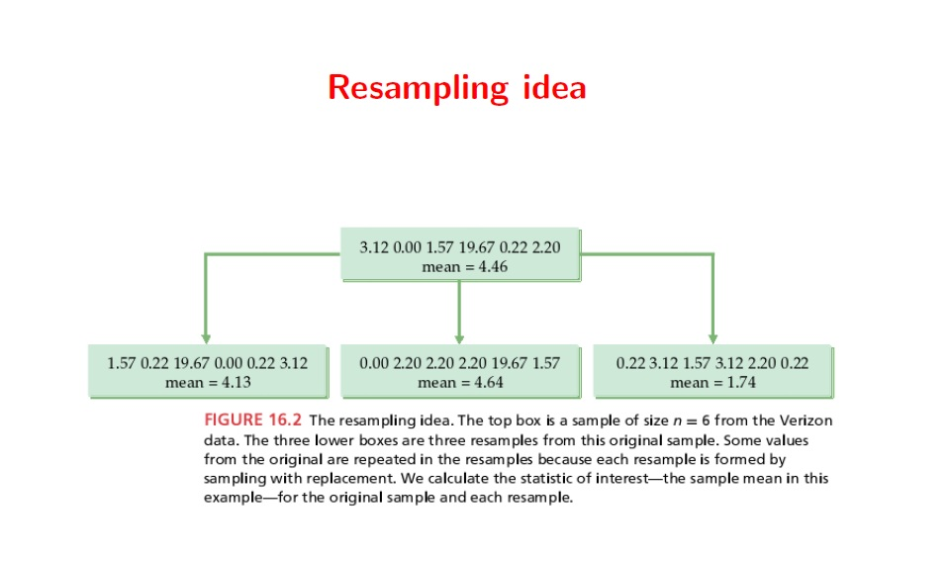
Бутсреп анализ

Slide 3
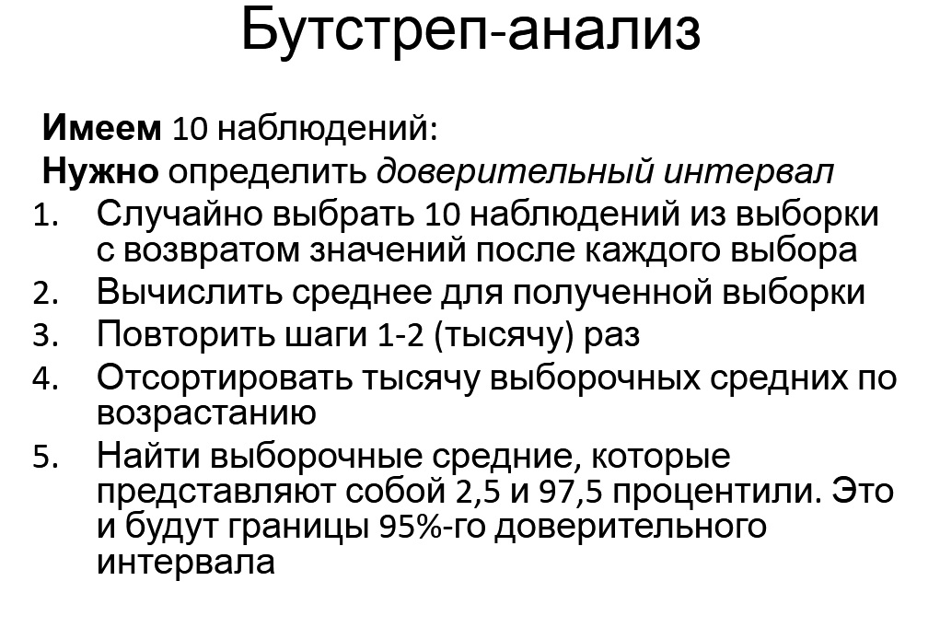

Slide 4
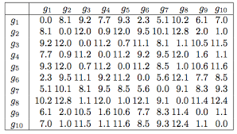
Применение бутсрепа в многомерной статистике
Тестирование влияние факторов на массив многомерных данных
ssw – дисперсия для внутригрупповых дистанций
R²=1−ssw/sst
ssw – дисперсия для межгрупповых дистанций

Slide 5
Применение бутсрепа в многомерной статистике
Тестирование влияние факторов на массив многомерных данных
Выбор случайных объектов с возвратом
g1, g2, g3, g4, g5, g6, g7
Повторение процедуры 1000 и более раз
g1, g2, g5, g1, g7, g6, g6
ssw – дисперсия для внутригрупповых дистанций
R²=1−ssw/sst
ssw – дисперсия для межгрупповых дистанций

Slide 6
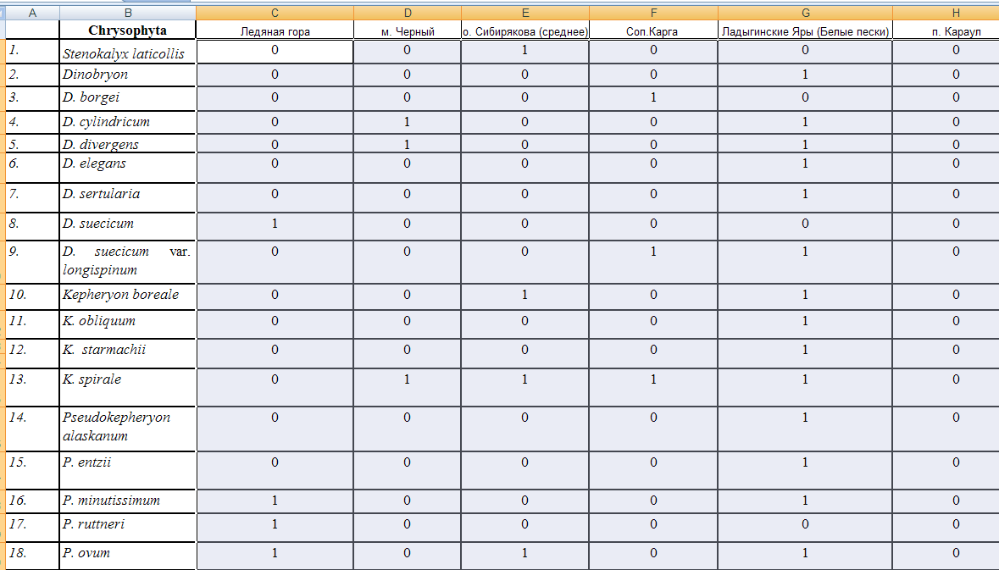
Бустреп при кластерном анализе

